Slide 1

MINI
PROJECT
Flight

Slide 2
✈️ INDEX
docker && ELK 🐳
01
02
Data 📂
Dashboard 📖
03
docker를 사용하여 ELK 환경 구축
쿼리를 통한 데이터, 인덱스, 매핑 확인
dashboard 구축 및 설명

Slide 3
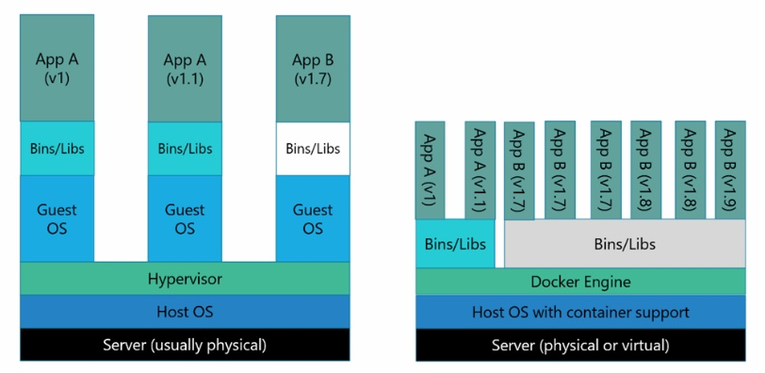
docker 사용한 이유 🤷🤷‍♀️
Notes:
기존에 vmware에서 리눅스를 설치하여 사용하였는데 느렸습니다.
이유를 조사해보니
1그림 처럼 각각 .Guest OS 을 생성했으며 OS를 독립적으로 생성해서 사용하고 있었습니다.
2.gusest OS 마다 커널을 거쳐서 통신해서 느렸습니다.
그래서 host os인 윈도우 환경에서만 elk환경을 사용하자는 의견이 있었습니다.
하지만 윈도우 환경에서도 데이터를 주입하거나 각각에 애플리케이션이 일 처리하는데 있어서 문제가 있어
환경 분산 환경을 구성할 필요를 느껴서 도커를 사용했습니다.
기본적으로 도커는 커널을 공유하며 도 커 엔진을 통해서 guest OS 없이 한 환경에서 서버 셋팅이 가능하며
독립적인 리눅스 환경 구성이 가능해서 애플리케이션을 분산으로 처리할 수 있습니다.

Slide 4





docker && ELK 🐳
Notes:
Elasticsearch, Logstash, Kibana 도커를 사용해서 구축하였습니다.
기본 환경은 크게 워커 노드와 마스터 노드가 있으며
컨테이너 를 3개 생성하여 구축 하였고 도커 스웜을 통해 컨테이너 환경을 관리하였습니다.
네트워크는 브릿지 형태입니다.

Slide 5
실행영상 🐳
Notes:
다음은 구축한 환경을 실행한 영상입니다.

Slide 6

실행영상 🐳
Notes:
다음은 구축한 환경을 실행한 영상입니다.

Slide 7

빠르다 🚀
Notes:
도커 스웜을 사용하니 너무 빨랐습니다.

Slide 8
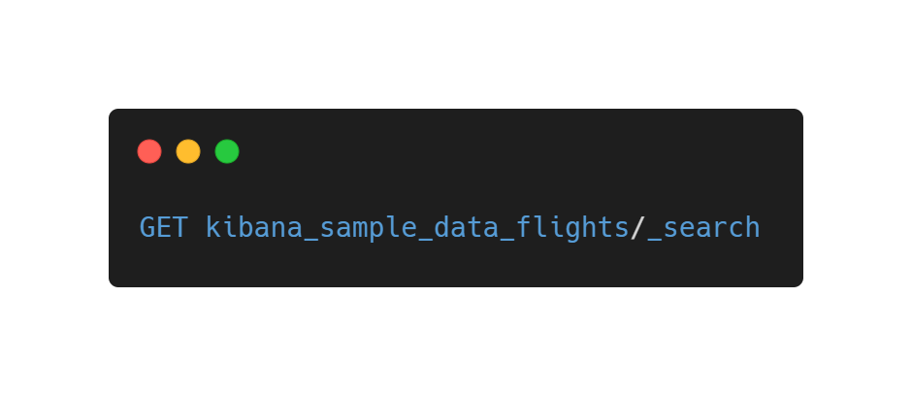
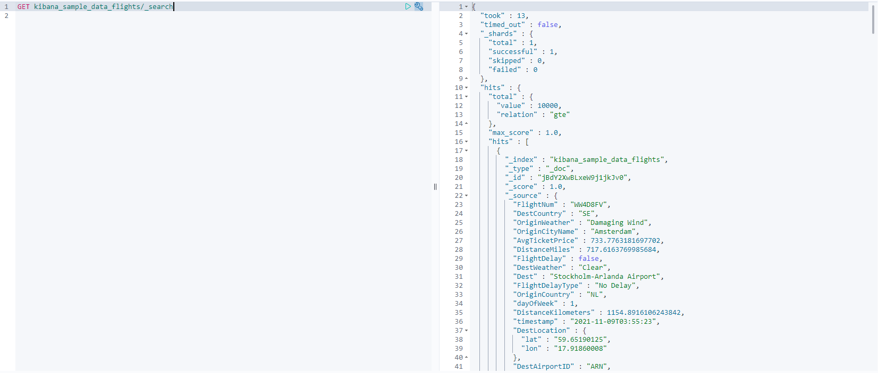
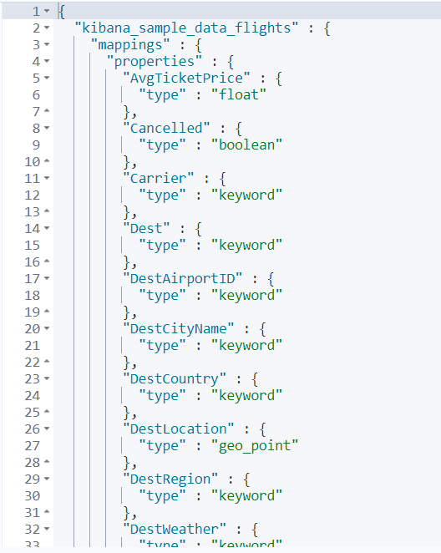
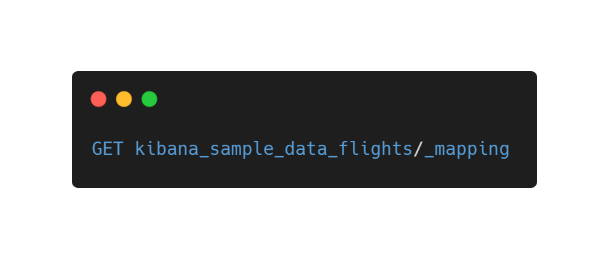
Query 📂
Notes:
먼저 임포트된 데이터를 dev 툴을 이용해서 쿼리를 통한 기본적인 data 검색과 매핑 데이터 확인
매핑 데이터를 구체적으로 확인해보면 Cancelled 필드는 불리언, 목적지나 출발지 관련 정보는 키워드 형태, 그리고 요금 등은 float형태를 가지고 있음을 알 수 있었음

Slide 9
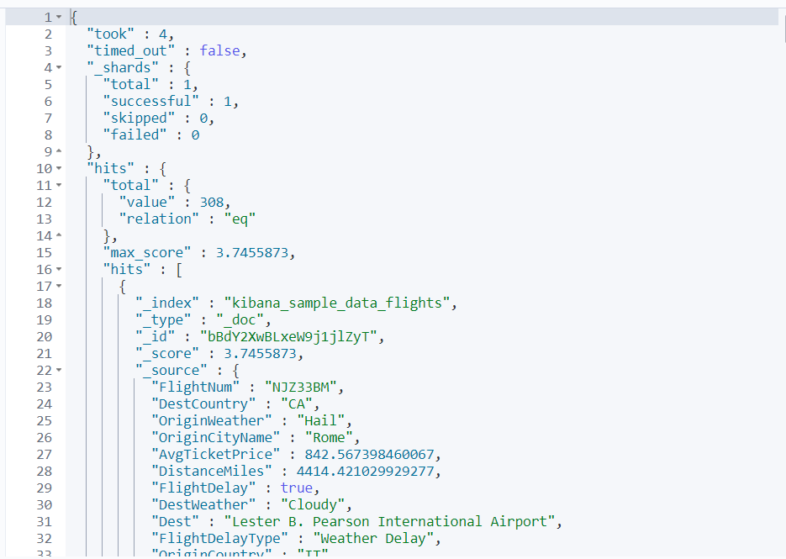
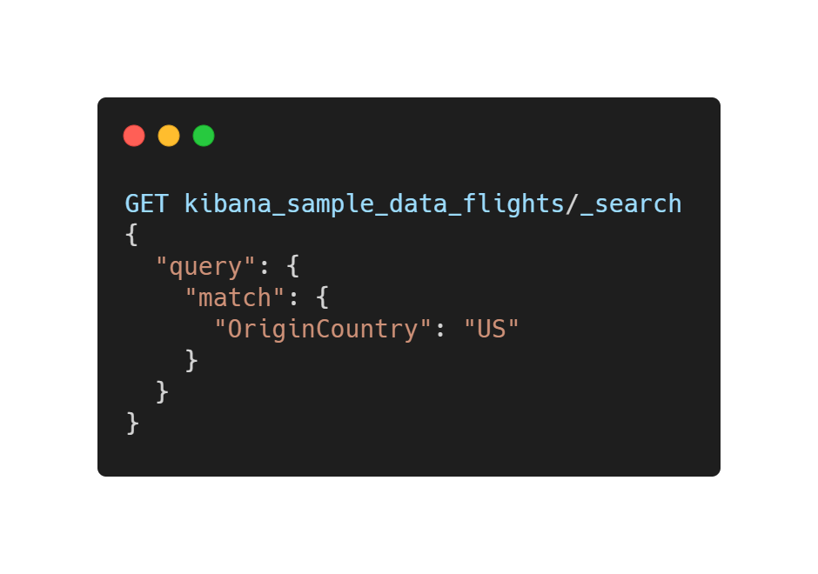
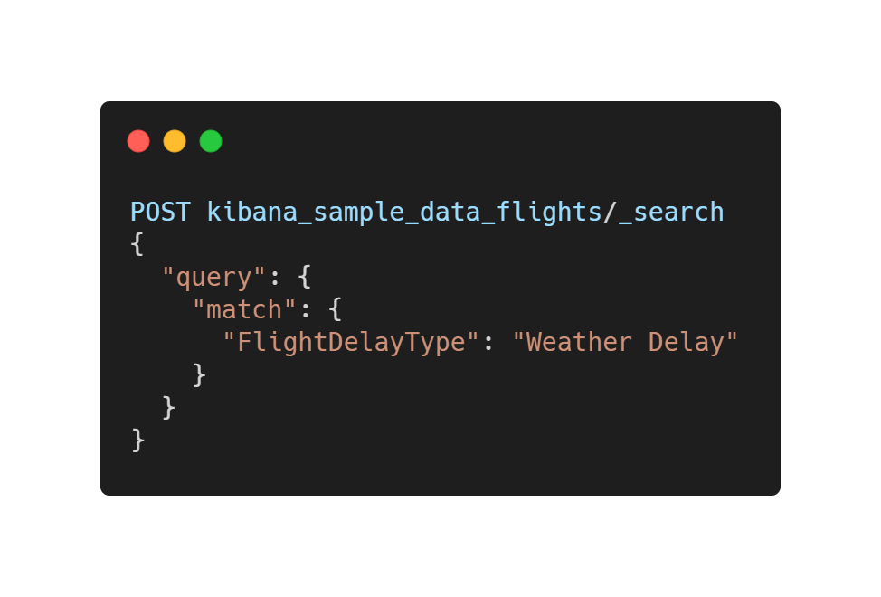
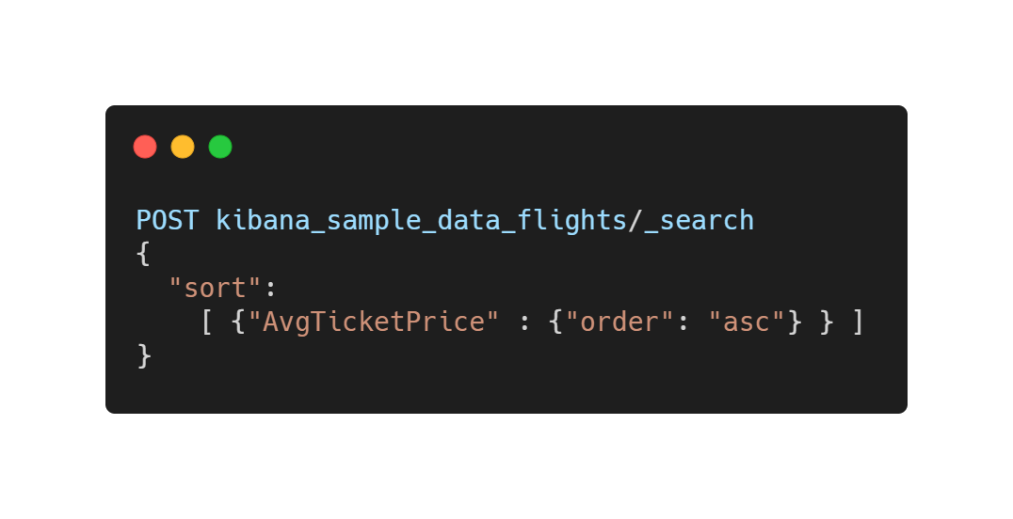
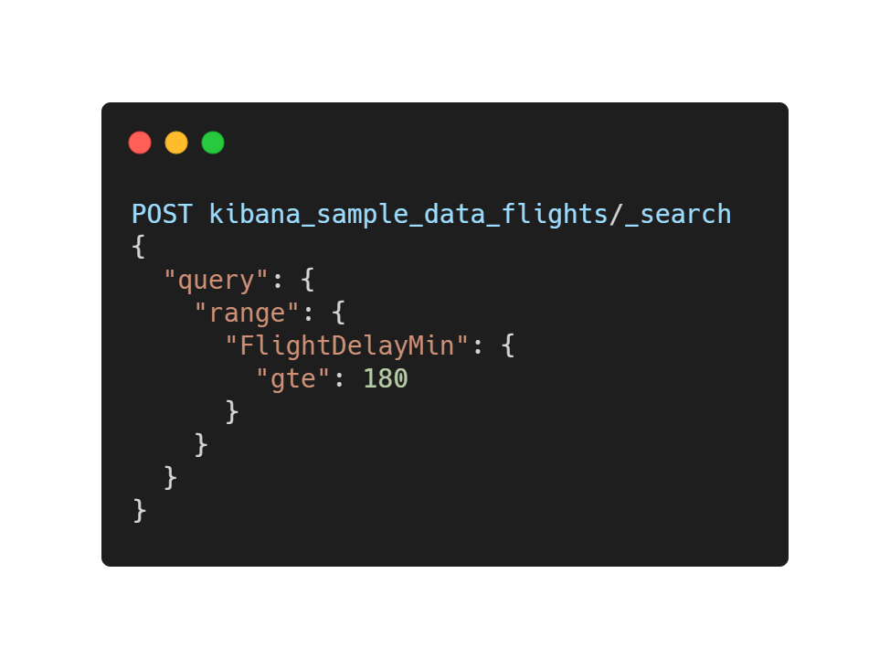
Query 📂
Notes:
그 외에도 다양한 쿼리를 통해서 데이터 분석을 진행함
예를 들어서 목적지가 미국인 데이터, 날씨로 인해서 지연된 비행기 데이터 확인, 지연된 시간 range를 설정해 데이터 확인을 진행하고 결과 확인.
이를 통해서 데이터의 구성하고 있는 필드값 등을 확인 할 수 있었음

Slide 10
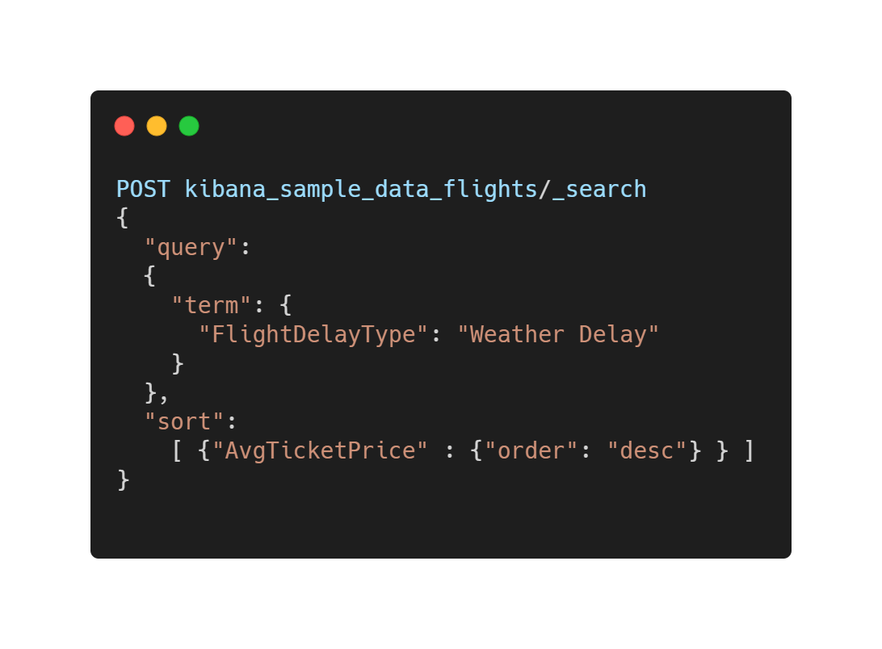
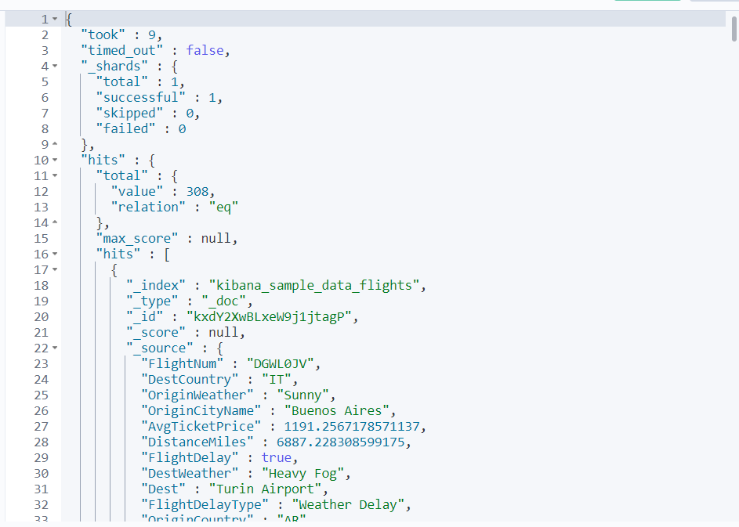
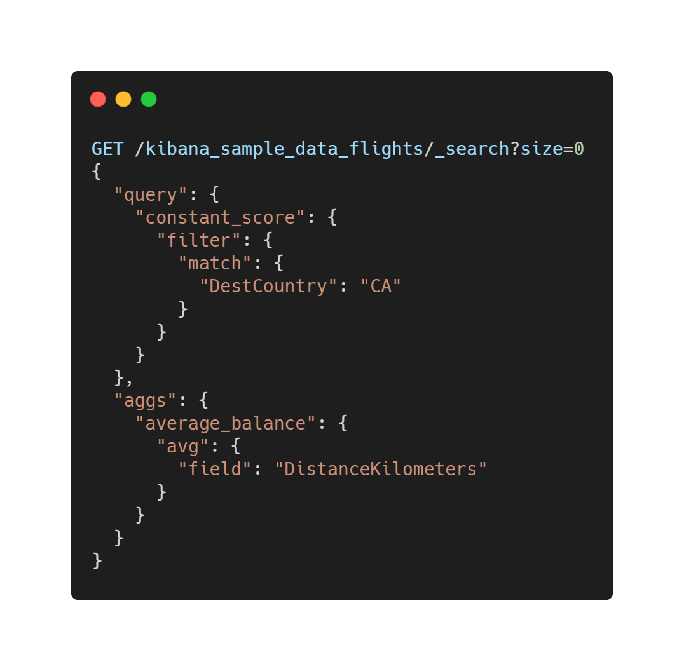
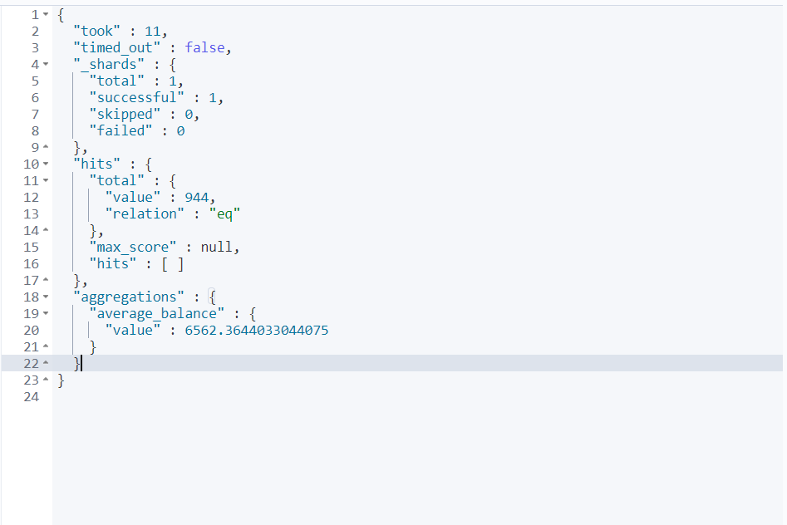
Query 📂
Notes:
그리고 데이터 중에서도 날씨로 인하여서 지연이된 비행기에 대한 데이터에 관심이 생겨서 대표적으로 비행기 티켓값과 비행거리 등의 데이터 연성을 분석
대표적으로 캐나다로 가는 비행기의 평균 비행거리에 대한 쿼리의 결과는 약 6500km정도가 되는 것을 확인 했으며, 비행기 값은 가장 높은 값이 약 1100불 정도 되는 것으로 구성되어 있음을 확인

Slide 11
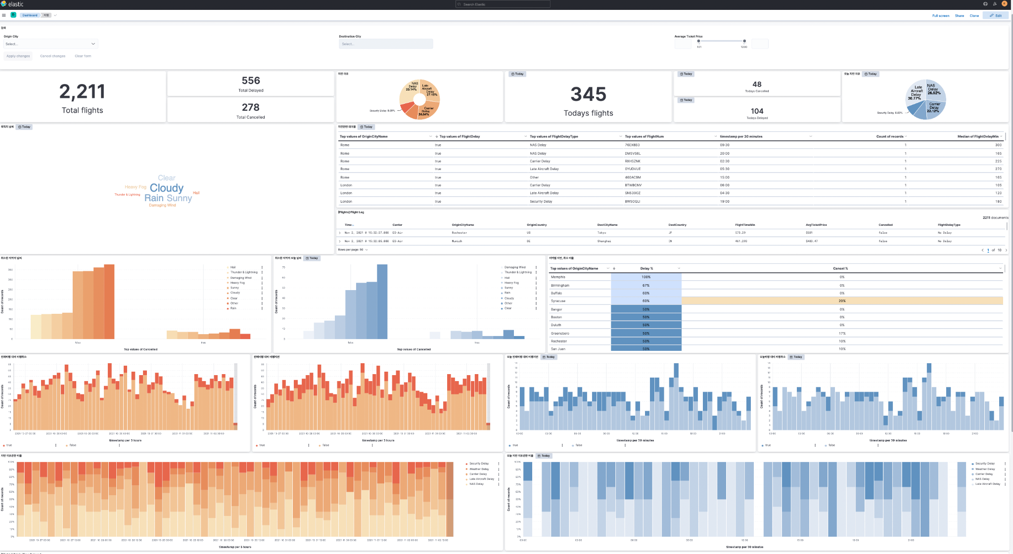
DashBoard (Week & Today)
Notes:
첫번째 대시보드의 구성은 항공편의 지연과 취소에 초점을 맞췄습니다.
일주일 전체의 데이터를 표시하는것은 주황색, 오늘 하루로 필터링한 모습은 파란색 그래프로 그렸습니다.
우선 전체적인 모습입니다.

Slide 12
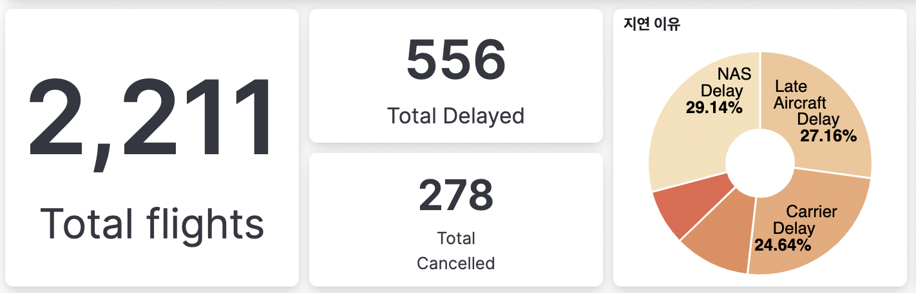
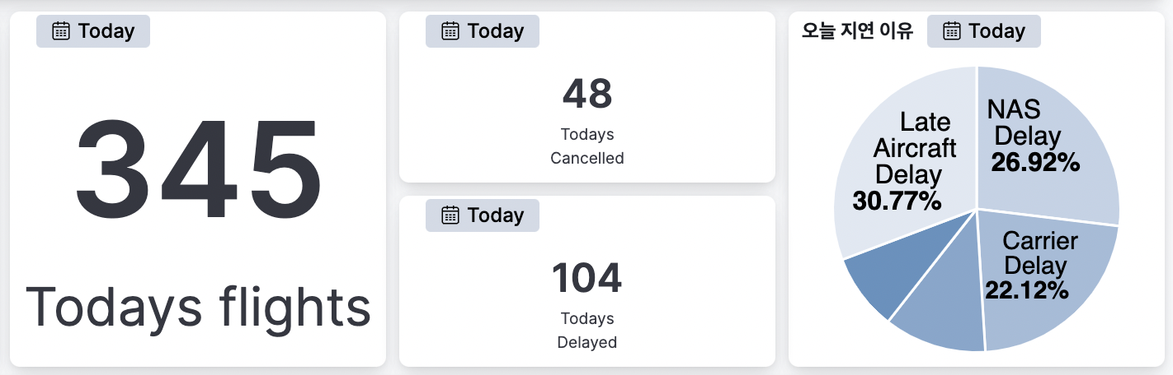
DashBoard (Delayed and Cancelled)
Notes:
윗부분부터 보여드리면
일주일간,하루의 총 항공편 숫자와 지연, 취소된 숫자 그리고 지연된 이유를 파이그래프로 표시했습니다.

Slide 13
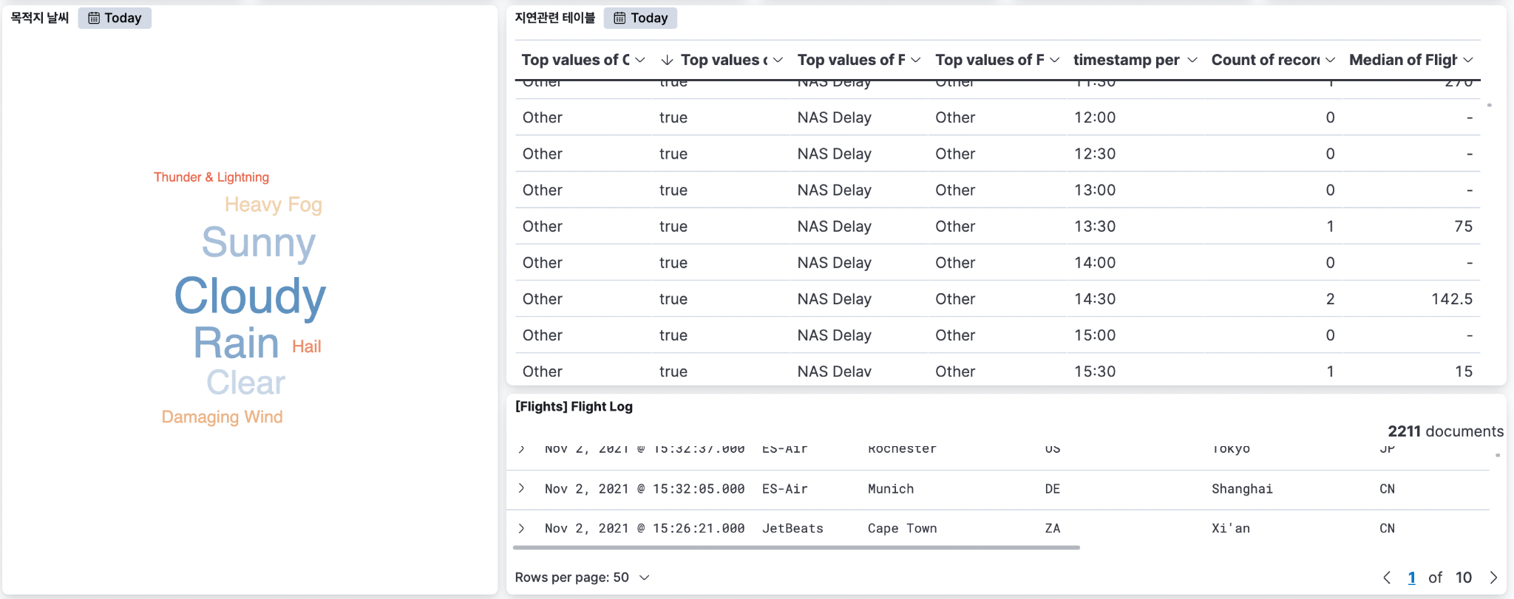
DashBoard (Word cloud & Table)
Notes:
다음으로 목적지의 지연 이유를 워드크라우드로 표현했고
오른쪽은 전체적인 데이터를 테이블로 보여줍니다.

Slide 14
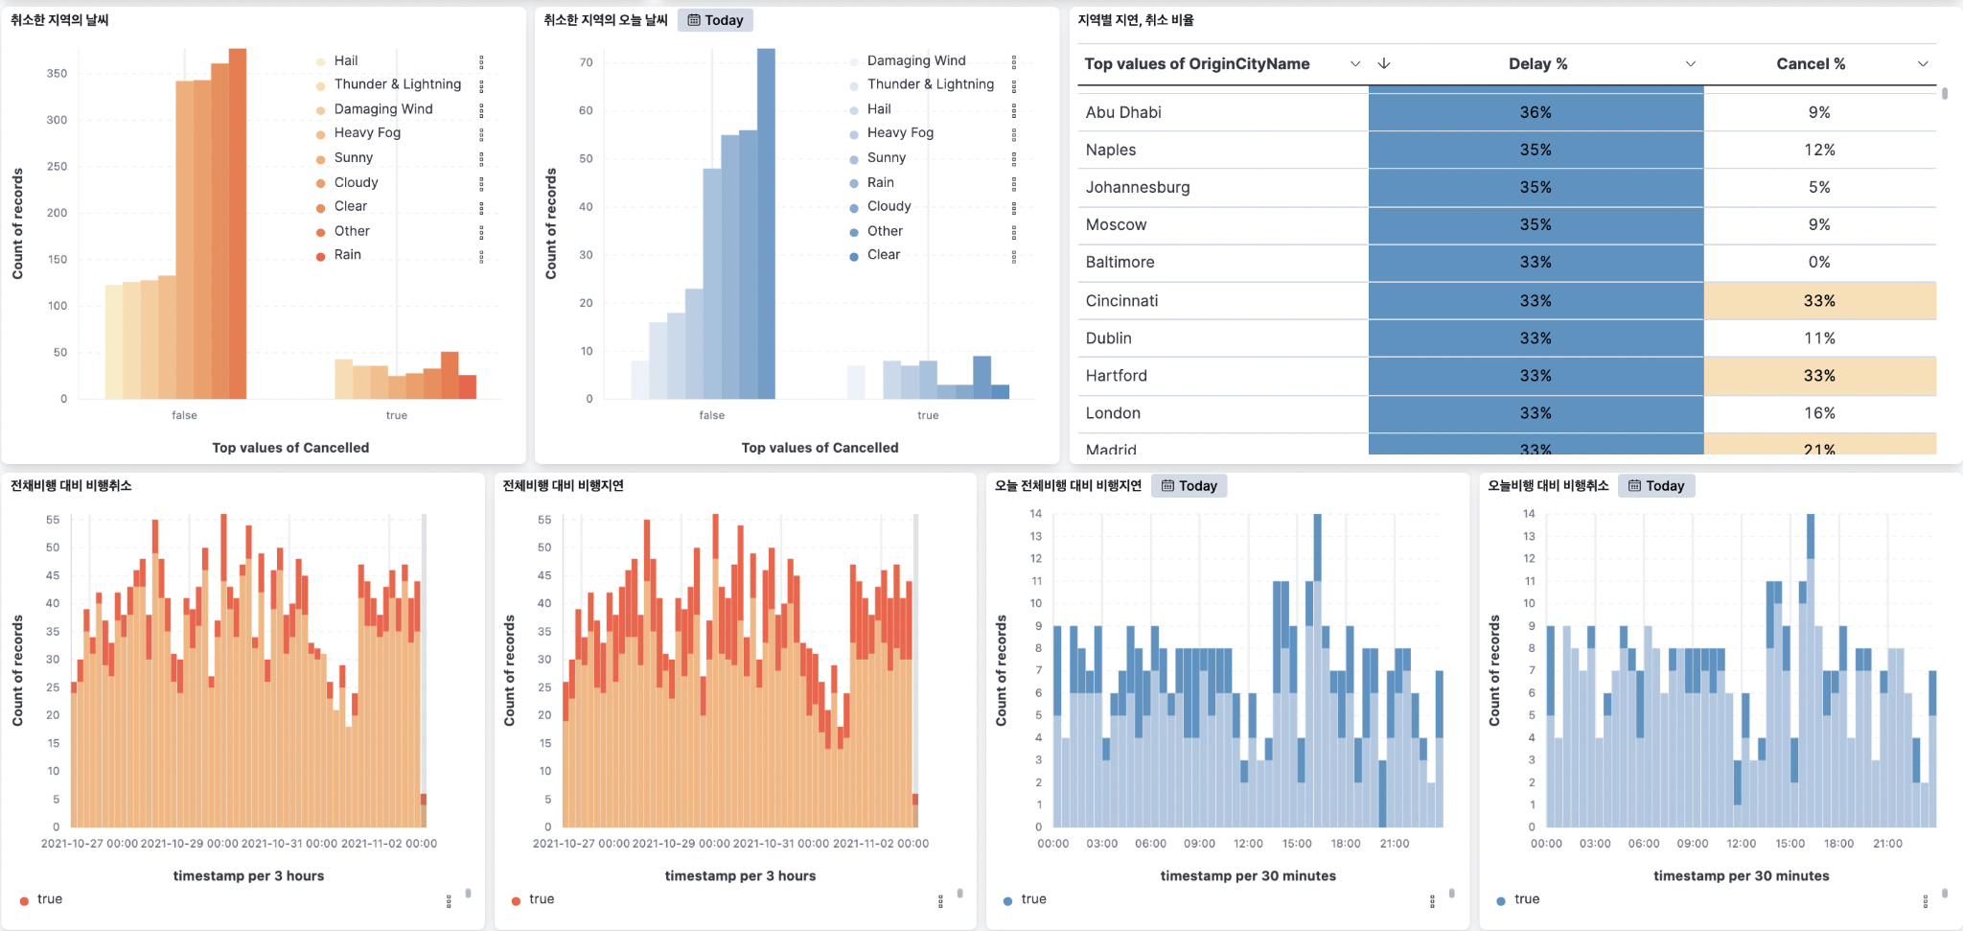
DashBoard (graph)
Notes:
다음그래프에서 true가 항공편이 지연이나 취소가 된 숫자입니다.
아래는 전체 항공편중에서 지연이나 취소된 비행이 얼마정도인지 알 수 있는 그래프입니다.

Slide 15
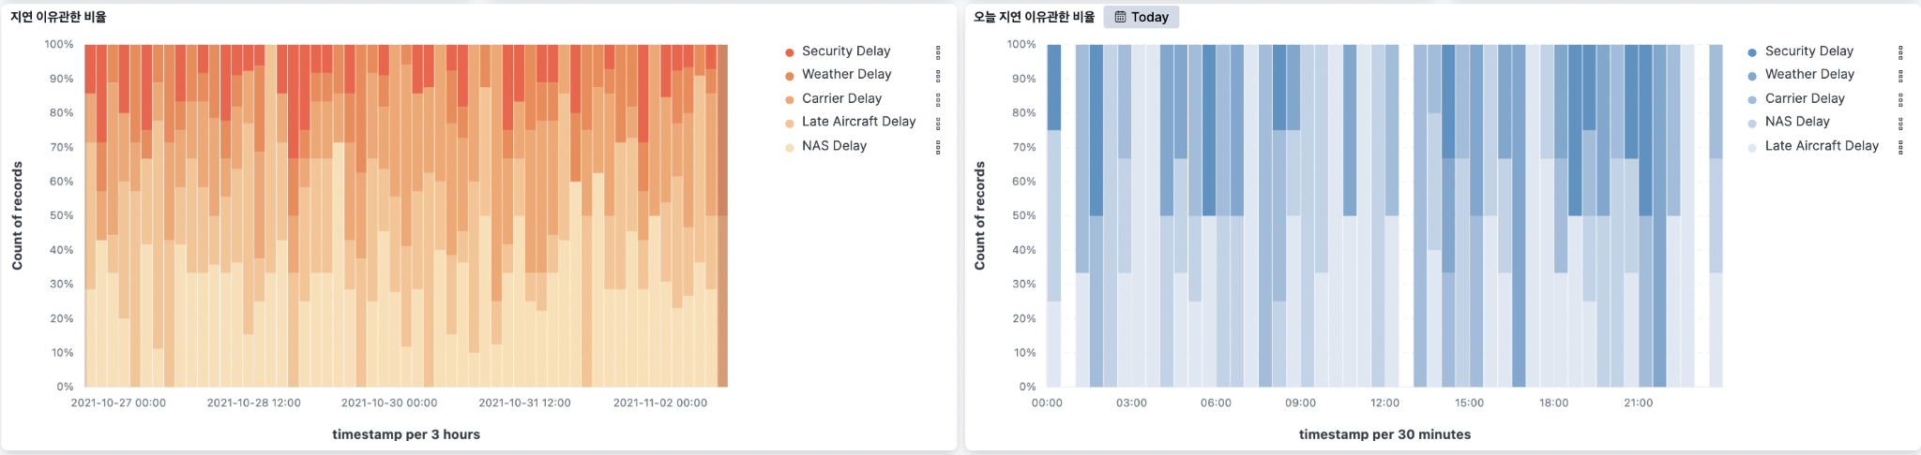
DashBoard (graph)
Notes:
지연된 항공편들의 이유를 비율로 나타낸 그래프입니다.

Slide 16
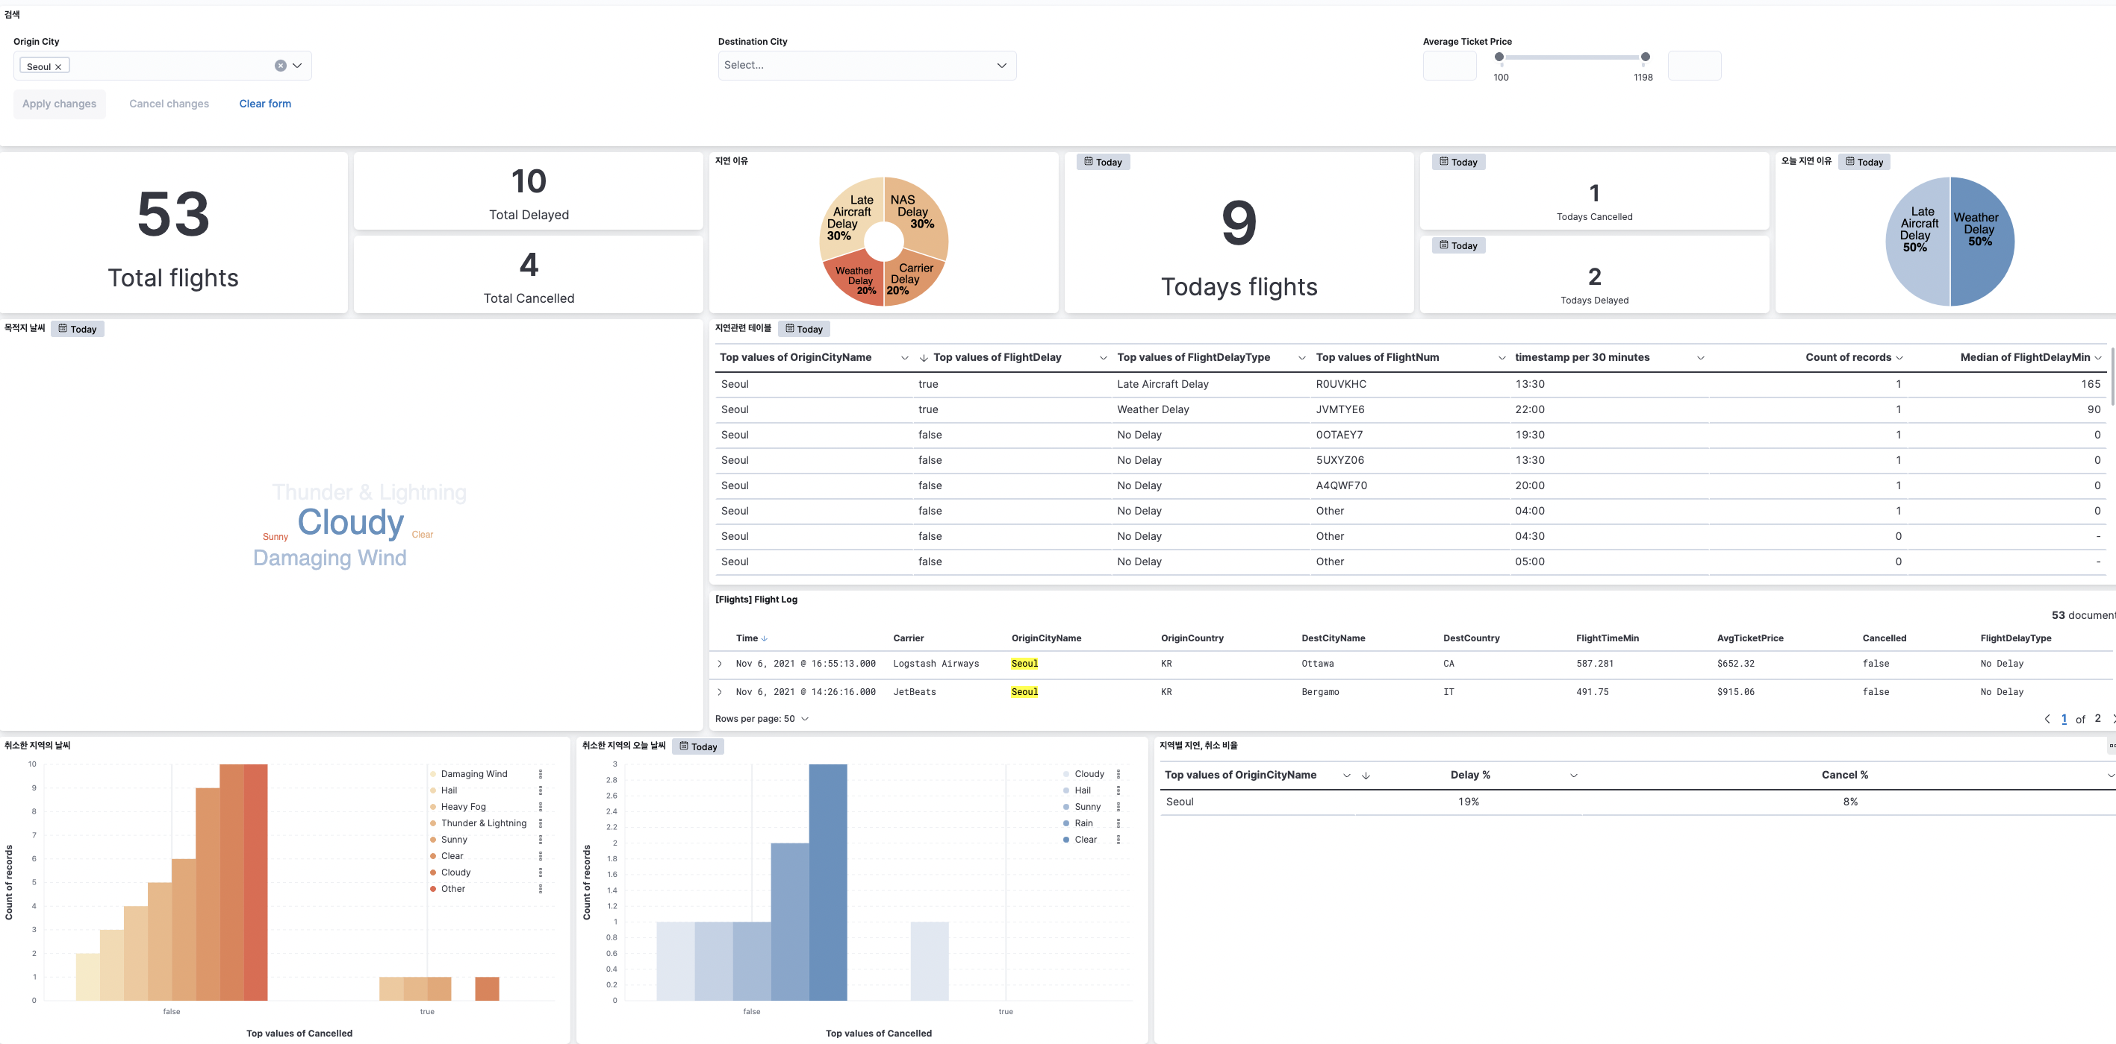
DashBoard (Filtering)
Notes:
출발지를 서울로 입력하여 필터링한 모습입니다.
일주일간 총 53개의 항공편이 검색되었으며 오늘 9건의 항공편중 2건이 항공기와 날씨로인해 지연되었고 1건이 취소되었음을 알 수 있습니다.

Slide 17
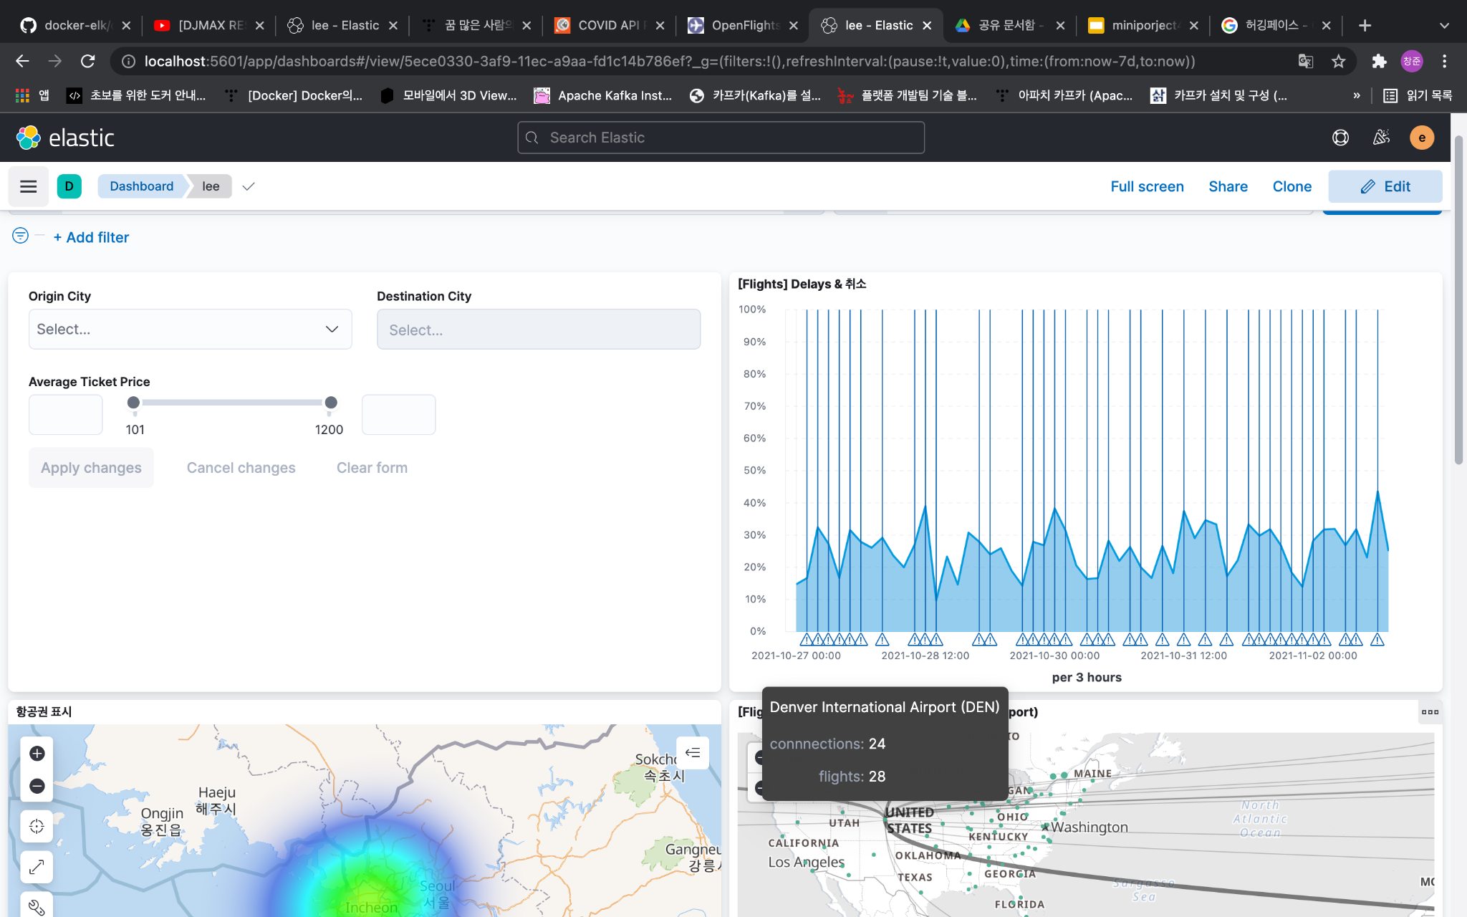
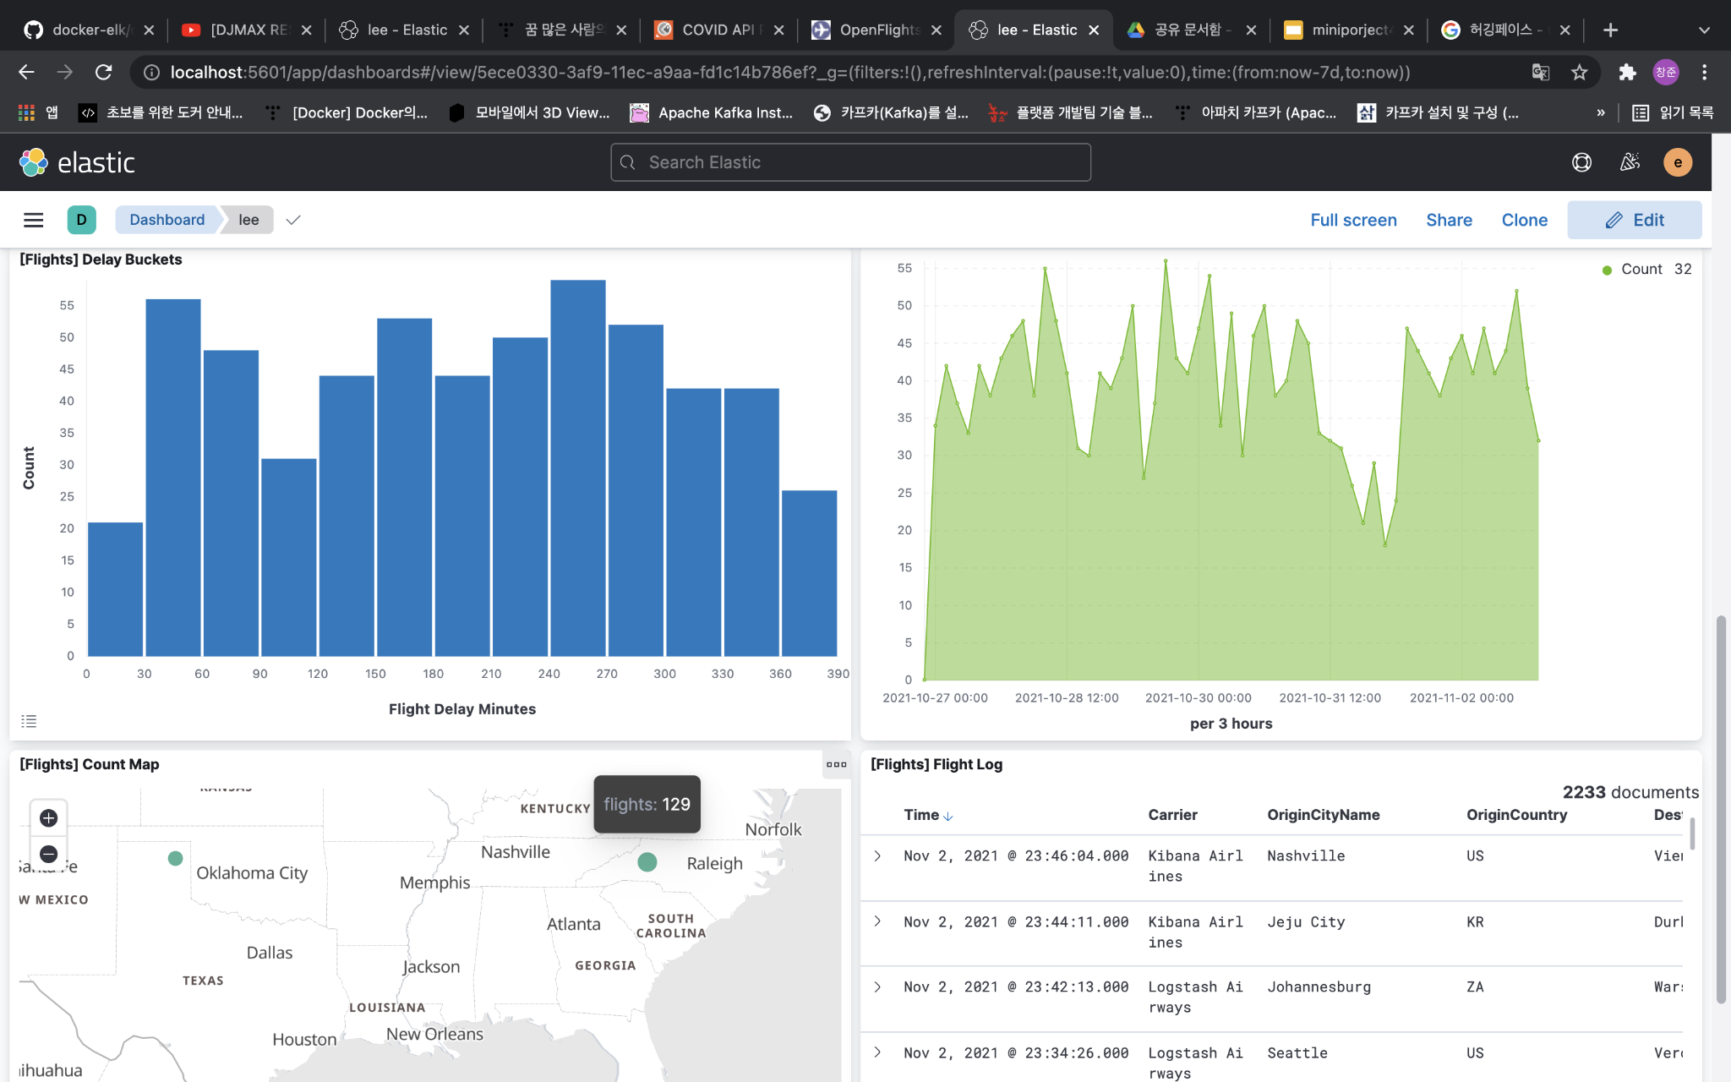
DashBoard (ADD)
Notes:
두번째 대시보드의 구성은 세계 지도를 기준으로 데이터를 주입 하여 항공권과 Delays && 취소를 그렸습니다.
일주일 데이터를 기준으로 구성하였으며 지도가 매력적입니다.

Slide 18
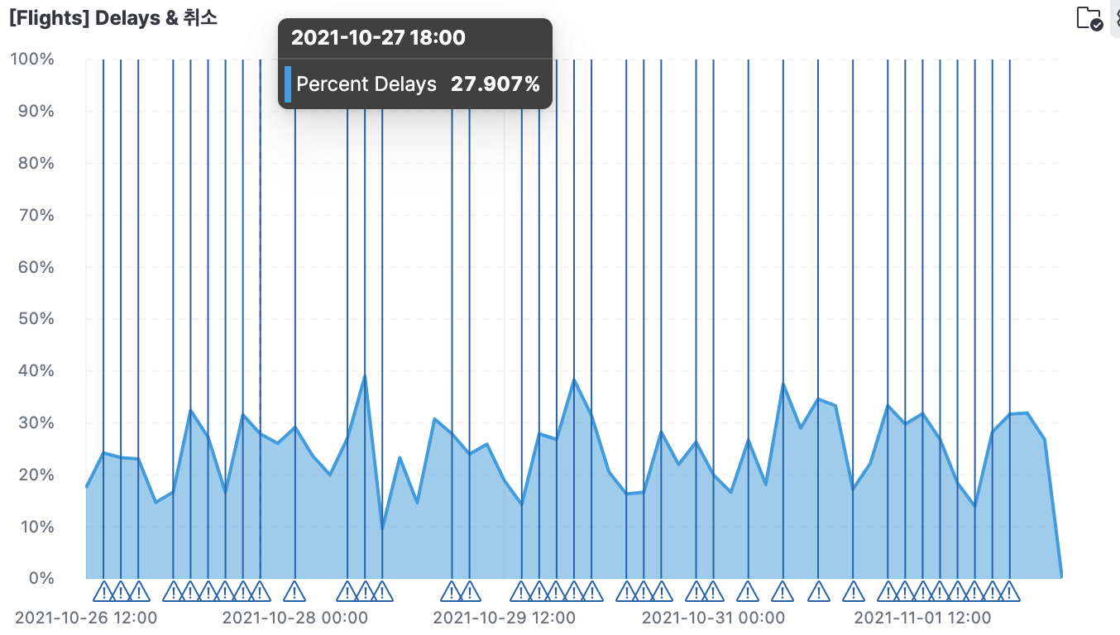
DashBoard (Delays && 취소)
Notes:
시간은 00:00 ~ 12:00 기준이며 자유롭게 설정이 가능하다.
10/26 ~ 11/01 취소된 비행을 퍼센트로 표현했습니다.
필터링해서 특정날만 확인도 가능하다.

Slide 19
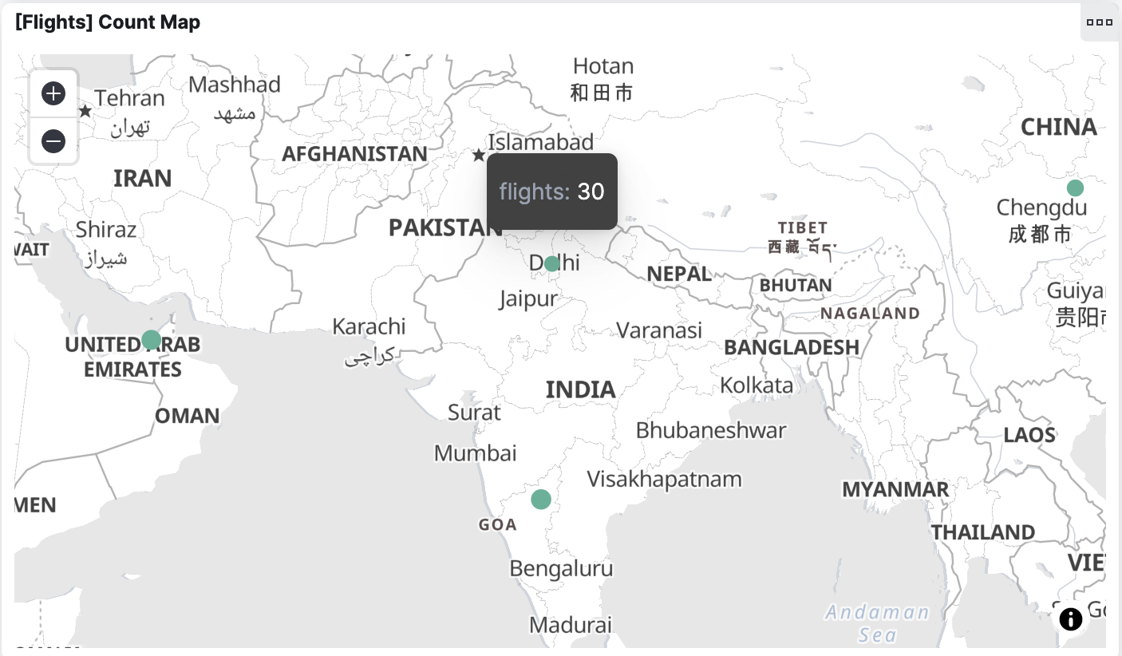
DashBoard (flights count)
Notes:
비주얼라이제이션 기능중 카운트 맵의 기능을 활용해서 항공권을 표시하였습니다.

Slide 20
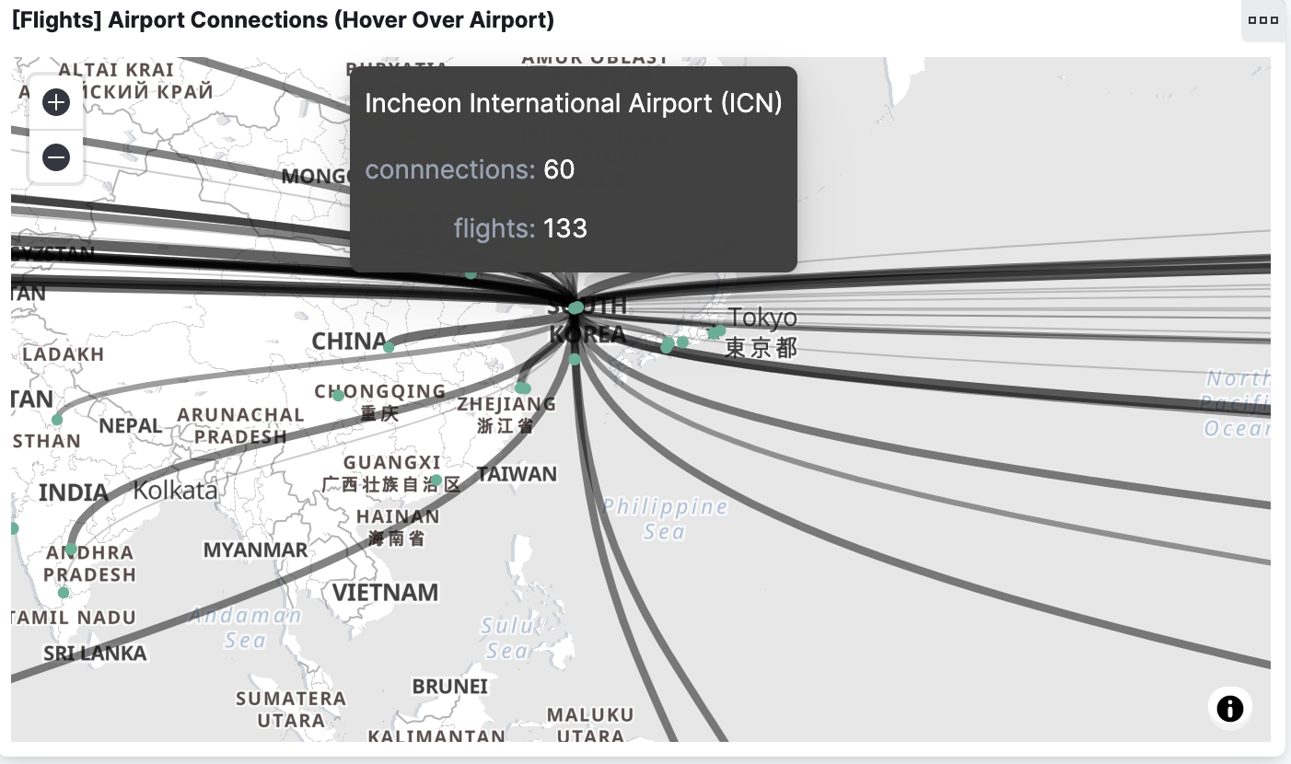
DashBoard (항공권)
Notes:
국제 공항에 데이터과 항공권 데이터를 연동시켜 연동되어 있는 항공권의 수를 표시 했습니다.
출발지와 목적지 데이터를 적용시켜 곡선으로 표시 했으며 인천은 60곳과 연결되었으며 133 항공권이 있습니다.

Slide 21
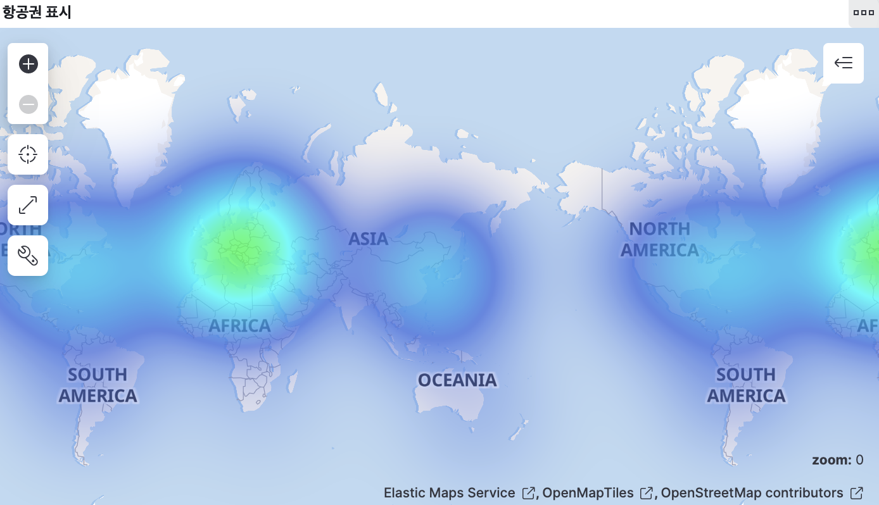
DashBoard (세계 항공권)
Notes:
로드맵 기능과 heat map 기능을 응용하여 세계 항공권을 표시 했습니다.
녹색이 진할수록 항공권이 많음을 뜻합니다.

Slide 22
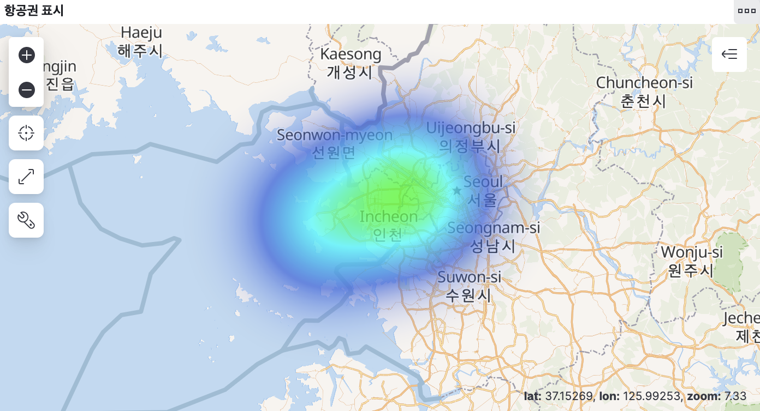
DashBoard (대한 민국)
Notes:
로드맵 기능과 heat map 기능을 응용하여 대한민국 항공권을 표시 했습니다.
인천이며

Slide 23
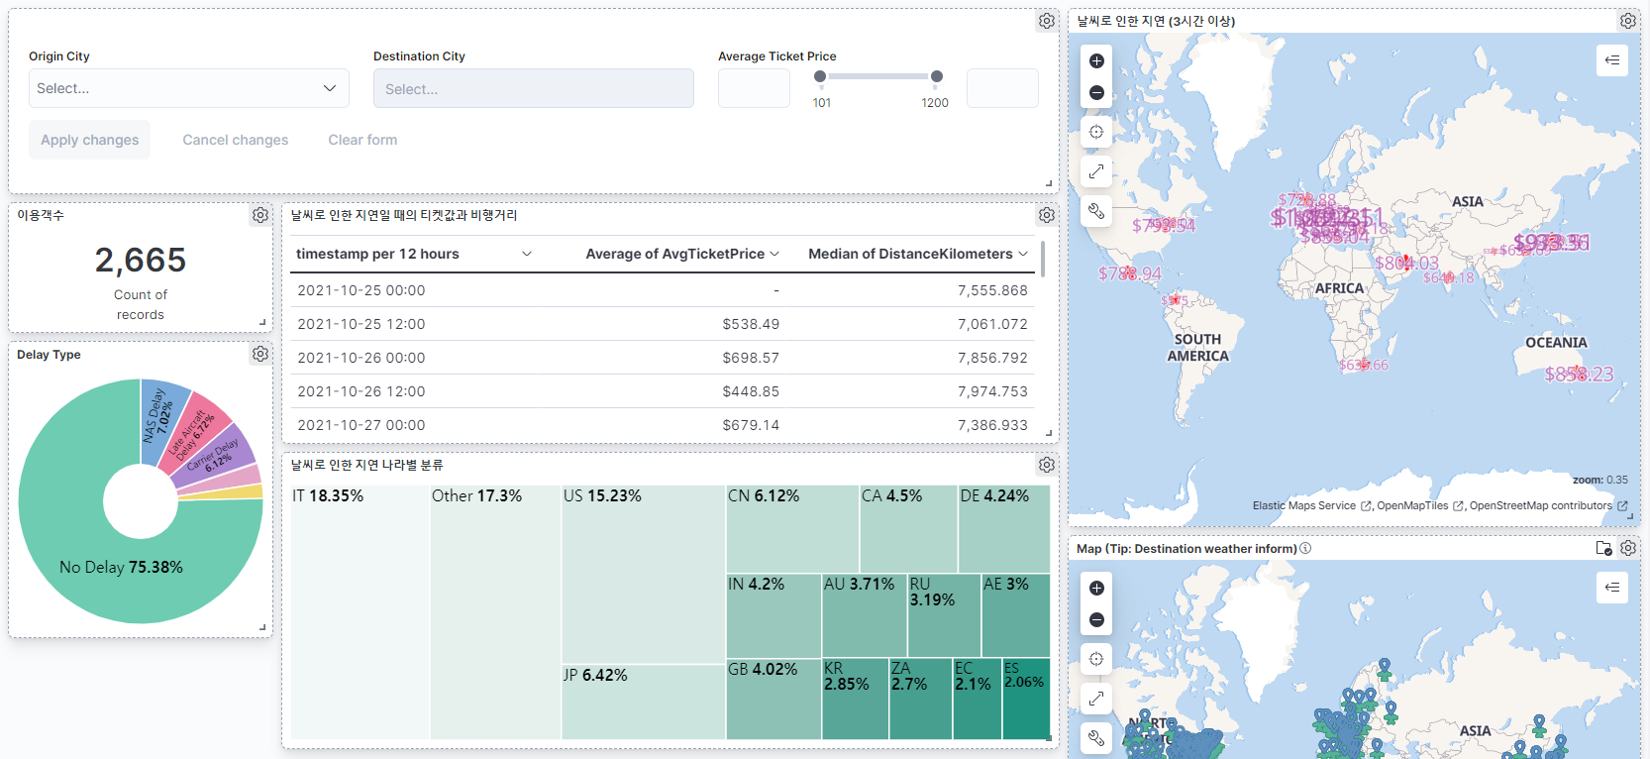
DashBoard (Weather Delay)
Notes:
다음으로 소개하는 내용은 날씨에 따라 딜레이가 된 비행기에 대해서 연관 관계가 있는지 분석해보는 대시 보드를 생성함
전체적인 모습은 다음과 같음. 제일 위의 city를 선택함으로 필터링이 가능하게 구현을 하였음.

Slide 24
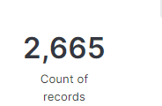
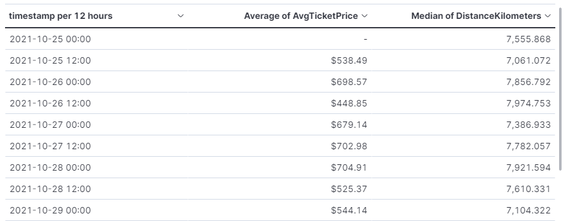
DashBoard (Weather Delay)
Notes:
다음으로 소개하는 내용은 날씨에 따라 딜레이가 된 비행기에 대해서 비행기 티켓값과 비행거리에 대한 중간값을 정리한 대시보드. 총 항공편은 2600대 정도임.
표에서 확인 할 수 있듯이 날씨에 의해서 딜레이가 되면서 비행거리가 가장긴 경우의 비행기 티켓 요금을 공짜로 이용했음을 알 수 있음
그리고 추가적으로 딜레이된 티켓 요금들은 평균적으로 500불에서 700불 정도 형성됨을 알 수 있음

Slide 25
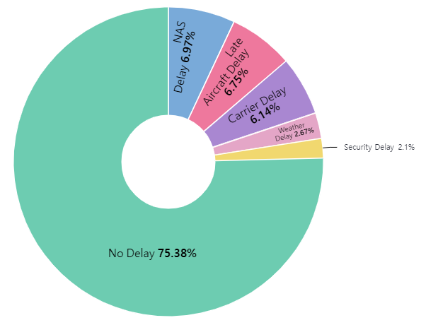
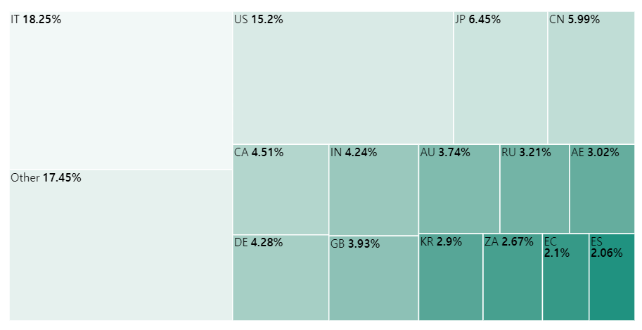
DashBoard (Weather Delay)
Notes:
다음으로 히트 맵을 통한 delay를 분석한 시각화 자료이다. 총 기간 동안의 2600대 정도의 비행기록이 있으며, 그중에 75퍼센트는 딜레이가 없었다. 계속해서 분석 중인 날씨로 인한 지연의 경우, 딜레이 사연의 2.5% 정도를 차지하고 있으며, 출발지 기준으로 이탈리아가 20프로 정도로 제일 많이 차지 했고, 그 뒤로 미국 15프로, 일본 6프로 정도의 수준을 나타내는 것으로 확인을 할 수 있었다.

Slide 26
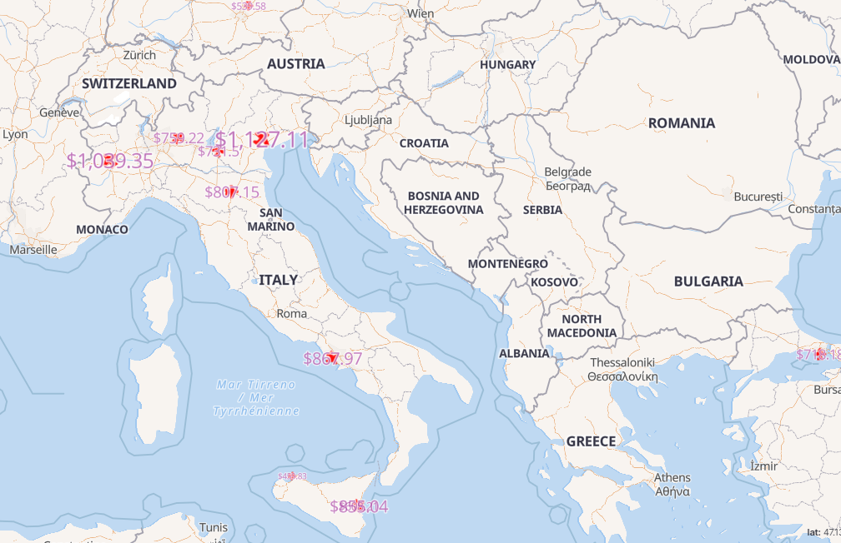
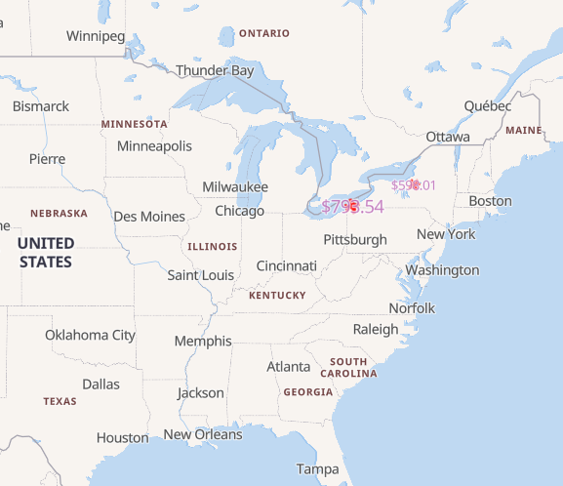
DashBoard (Weather Delay)
Notes:
다음 지도 대시보드에는 날씨로 인해서 지연된 비행기들의 분포와 지도에 그 티켓값을 나타내는 방식으로 표현을 하였다. 기준은 출발지를 마커로 하며, 날씨로 인한 지연 시간이 3시간 이상인 케이스에 해당된다,. 지도를 보면 대략 알 수 있듯이 유럽지역 출발 했을 때의 날씨로 인한 지연이 된 경우가 많은 것을 확인 할 수 있었고 비행기 티켓값도 어느정도 더 비싼 것을 알 수 있음. 정확한 상관관계는 알 수 없었지만, 추가 데이터 분석을 통해서 상관관계를 파악할 수 있는 데이터도 추후에 생성할 수 있을 정도로 툴을 익히고 배울 수 있는 시간이었음.

Slide 27
Q&A

Slide 28
THANK YOU!

